Slide 1


2025 제15회 DB보험금융공모전
이벤트 스터디 분석과 LSTM기반 예측을 활용한
미국 ESG 산업 투자 방향성 제안
팀명
아마따
팀원
신원철, 한지은
1

Slide 2

목차
01
02
03
04
05
연구 배경
이벤트 스터디 분석
LSTM 기반 예측
결과 종합 및 제안
연구 결론
1) 연구의 출발점
- 금융시장과 정책 변화
2) 연구의 필요성과 목적
1) 이론 정리 및 적용 방법
2) 이벤트 스터디 순서
3) 파이프라인
4) 분석 과정
4-1) 데이터 수집
4-2) 이벤트 스터디 수행
4-3) 결과 정리
4-4) 결과 해석
1) 파이프라인
2) 예측 과정
2-1) 데이터 수집
2-2) 데이터 전처리
2-3) 예측 모델 비교: GRU vs LSTM
2-4) GRU 모델 - 에폭별 손실값
2-5) GRU 모델 검증
2-6) GRU 모델 예측
2-7) LSTM 모델 - 에폭별 손실값
2-8) LSTM 모델 검증
2-9) LSTM 모델 예측
2-10) 최종 모델 선택
2-11) 최종 예측 결과
1) 이벤트 스터디 결과 요약
2) LSTM 결과 요약
3) 금융기관 및 투자자에게
주는 시사점
1) 연구 주요 시사점 정리
2) 연구 한계점
3) 향후 연구 방향
2

Slide 3


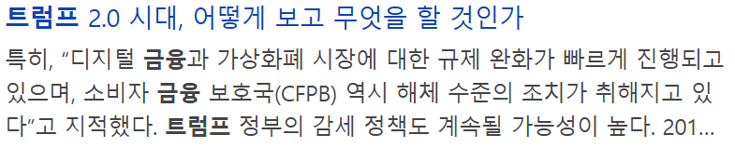
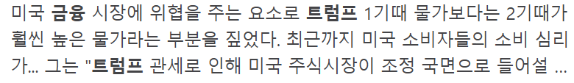
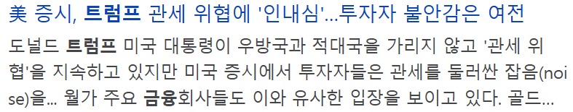
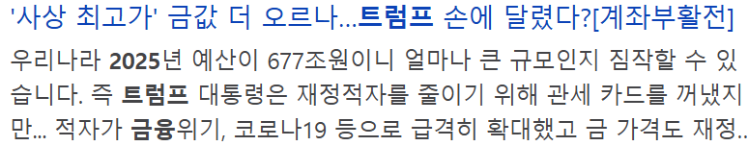
01. 연구 배경
1) 연구의 출발점 - 금융시장과 정책 변화
- 2025.02.27 글로벌 경제, 박중호 기자 -
- 2025.02.26 참세상, 류민 기자 -
- 2025.02.17 연합뉴스, 이지헌 기자 -
- 2025.02.22 CBS노컷뉴스, 장성주 기자 -
세계가 조망하는 2025년 가장 큰 금융 변수 “트럼프의 두 번째 취임”
이전 정부와 완전히 다른 방향성으로 나아가는 미국에 어떻게 발맞추어 나갈것인가?
3

Slide 4
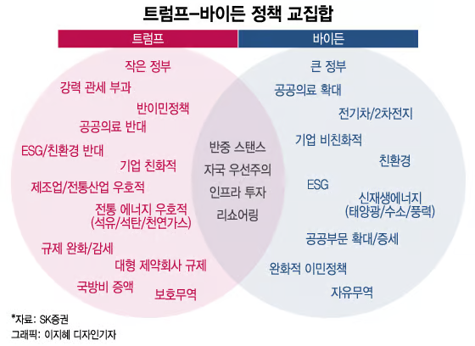
01. 연구 배경
1) 연구의 출발점 - 금융시장과 정책 변화
미국의 정권 변화 그리고 대통령의 정책 변화는 금융시장에 실질적인 변화를 가져온다
특히, 이전 정부와 완전히 다른 환경·에너지 정책은
ESG 및 전통 에너지 산업과 직결되어 있는 핵심 변수이다.
4

Slide 5
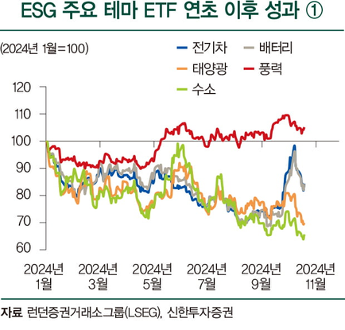
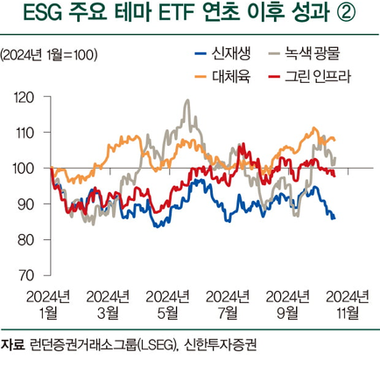
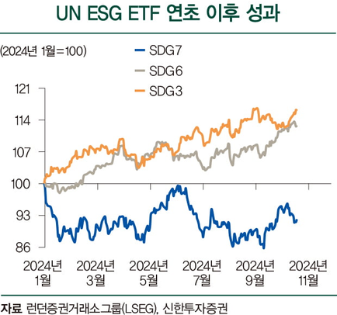

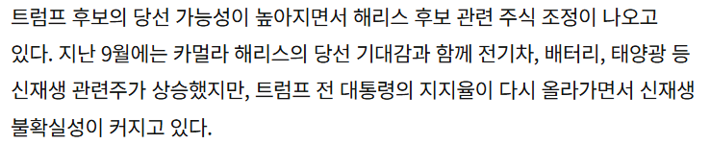
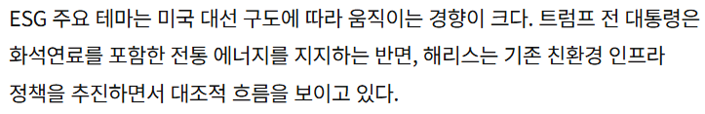
01. 연구 배경
1) 연구의 출발점 - 금융시장과 정책 변화
실제로 대선 경합 중,
후보의 당선 가능성에 따라
ESG 금융상품의 가격이
급변하는 모습을 보여줬다.
혼란의 트럼프 2기에서
우리 투자자는, ESG 금융상품에
어떤 포지션을 취해야할까?
- 2024.11.05 한경 ESG, 이정빈 수석연구원 -
5

Slide 6
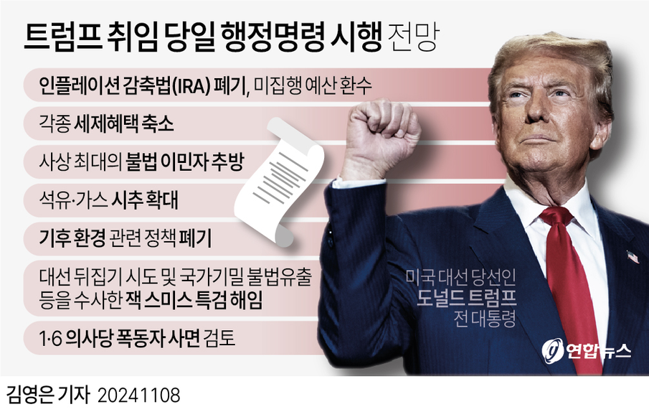
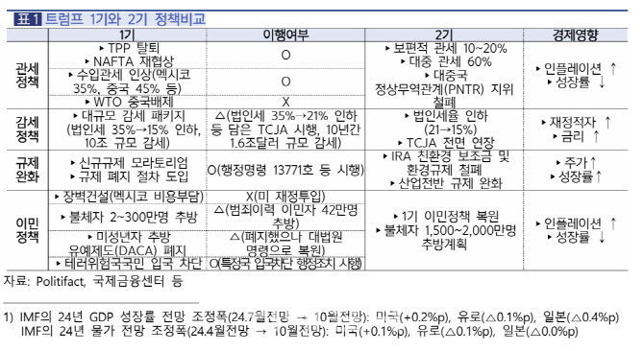
01. 연구 배경
2) 연구의 필요성과 목적
트럼프는 1기때와 비슷한 정치적 행보를 보여주고 있다.
그렇다면 리스크를 피하기 위해 ESG 금융상품을 피하는 것이 정답일까?
6

Slide 7
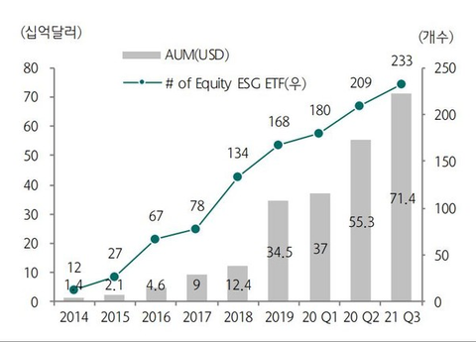
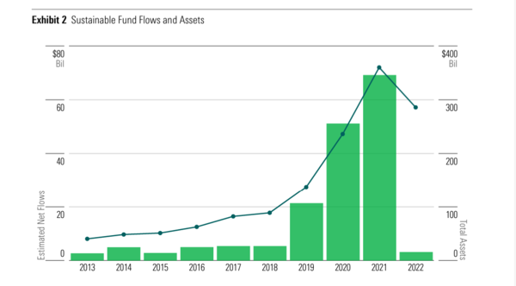
01. 연구 배경
2) 연구의 필요성과 목적
“트럼프가 당선됐는 데 ESG는 끝나지 않았습니까?”
미국 대통령선거 이후 투자자들이 가장 많이 하는 질문이다.
(중략)
“재생에너지 설비는 정권과 무관하게 꾸준히 성장했다.
정권교체로 인한 단기 변동성은
오히려 장기 투자자들에게 기회가 될 것이다.”
ESG펀드 순유입세가 둔화했으나,
미 공화당의 반ESG 공세와 연준의 기준금리 인상에 따른
증시 부진을 고려하면 ESG펀드 시장은 '회복력'을 유지하고
있다고 보고서는 평가했다.
MSCI ESG인덱스추종 ETF 상품이
해를 거듭하면서 증가하는 모습이다
- 김준섭 KB증권 애널리스트 -
- 2021.04.30 ESG 경제, 김민정 기자 -
- 2023.02.27 ESG 경제, 이신형 기자 -
하지만 글로벌 투자 흐름은 ESG를 지지하고 있고,
ESG 금융 상품에 대해 트럼프 2기를 대비하는 전문가들의 의견도 분분하다.
7

Slide 8
01. 연구 배경
2) 연구의 필요성과 목적
유형
트럼프 입장
ESG 산업에 미칠 영향 예측
친기업 정책 강화
- 법인세 추가 감면 가능성
- 규제 완화 및 자율 규제 기조 확대
ESG 관련 법안 및 인센티브 축소
반(反)환경 정책
- 바이든 행정부의 친환경 정책 철회
- 재생에너지 지원 축소 & 화석연료 산업 확대
석유·가스·전통 에너지 기업 수혜
미국 우선주의 강화
- 보호무역 강화 & 중국 견제 지속
- IRA(인플레이션 감축법) 폐지 가능성
미국 내 전통산업 투자 확대
금융시장 정책 변화
- 반(反)ESG 정책기조 아래 바이든표 친환경 노선에서
탈피해 퇴직연금의 ESG 투자 금지
- 기업의 기후위험 공시 의무화 폐지 등을 추진할 전망
ESG 금융상품(ETF, 채권 등) 위축
트럼프가 내세운 공약은 ESG 산업에 영향을 미칠 것으로 판단되나,
정량적으로 알기 위해서는 트럼프 1기에 대한 분석과 이를 바탕으로한 예측이 필요한 상황이다.
8

Slide 9
01. 연구 배경
2) 연구의 필요성과 목적
문제 상황
연구 방법
기대 효과
① 이벤트 스터디를 기반으로
트럼프 1기 분석
금융기관·개인 투자자가
활용할 수 있는
실질적 시사점 제공
기존 ESG 투자 전망이
트럼프 재임으로 인해
불확실성이 커짐
② LSTM을 활용한
트럼프 2기 주가 예측
따라서 이를 문제 상황이라고 인지하여, 1기 분석과 2기 예측을 통해
앞으로 ESG 산업 투자에 대응할 방법을 찾고자 한다.
9

Slide 10
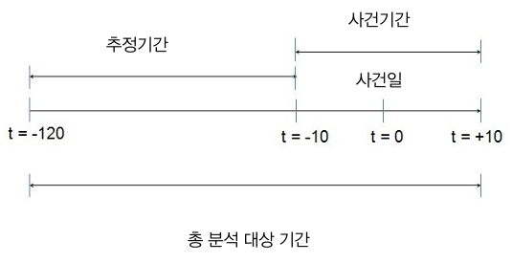
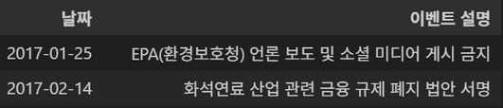
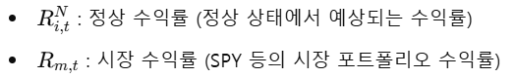
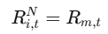
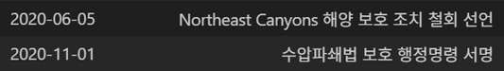
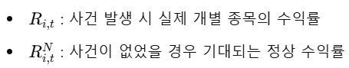
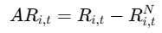
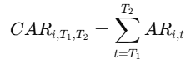
02. 이벤트 스터디 분석
1) 이론 정리 및 적용 방법
이벤트 스터디는 특정한 사건이 발생한 날을 전후한 비정상 수익률을 측정함으로써 사건이 주가에 미치는 영향을 분석하는 연구방법론이다.
트럼프의 환경 관련 명령 언론 보도일을
특정한 사건(Event)로 설정
ESG 섹터와 전통에너지 섹터를 비교분석히여
트럼프가 영향을 미치는 정도를 파악
2) 이벤트 스터디 순서
관심 사건의 규명
사건 기간의 선정
AR 및 CAR 산출
① 정상 수익률 (Normal Return)
T = -5
T = +5
② 비정상 수익률 (Abnormal Return, AR)
주가에 영향을 미칠
가능성이 높은 사건을 선정
사건 기간과 추정 기간의
발생과 종료시점을 지정
③ 누적 비정상 수익률 (Cumulative Abnormal Return, CAR)
10

Slide 11



02. 이벤트 스터디 분석
3) 파이프라인
데이터 수집
데이터 전처리
분석
주가 데이터 수집
(yahoo-finance)
시장 조정모형을
사용하여 NR 계산
AR, CAR 계산
결과 산출
로그 수익률 계산
결과 시각화
컬럼 정리
뉴스 크롤링
(proquest)
[Title, Source, Date]
사용할 날짜
데이터 선별
발행 일자 형식 지정
YYYY-MM-DD
11

Slide 12

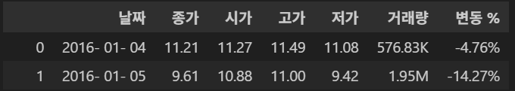
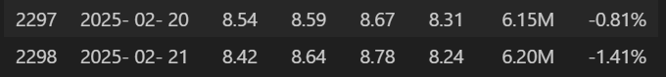
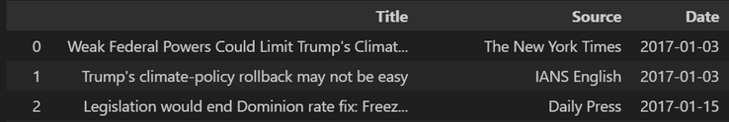
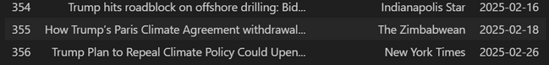
02. 이벤트 스터디 분석
4-1) 분석 과정: 데이터 수집
데이터 수집 조건
시장 데이터
금융상품 트럼프 1기 이전인 2016년 1월 4일부터 데이터가 존재할 것
SPY #S&P 500
섹터 당 10개씩 확보할 것 / 주식을 위주로, 없다면 ETF 서치
뉴스 데이터 ‘트럼프’와 ‘환경 관련 단어’가 제목에 포함되어 있을 것
데이터 형식 확인
전통 에너지 금융상품
금융상품 (전처리 완료)
XLE #석유 ETF
EOG #천연가스 주식
PSX #파이프라인 주식
VDE #전통에너지 ETF
XOM #석유 주식
OIH #석유 ETF
KMI #파이프라인 주식
CVX #석유 주식
MPC # 정유회사 주식
COP #석유 주식
친환경 에너지 / ESG 금융상품
뉴스데이터 (전처리 완료)
RUN #태양광 주식
FAN #풍력발전 주식
TAN #태양광 ETF
ENPH #태양광 주식
NULG #사회적 책임 ETF
ERTH #친환경 ETF
FSLR #태양광 주식
ESGU #ESG기준 만족 ETF
12
NEE #재생에너지 주식
SUSA #지배구조 양호 기업 ETF

Slide 13
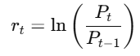
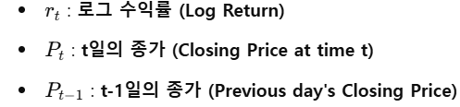
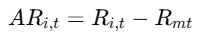
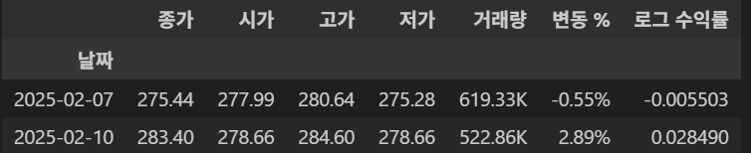

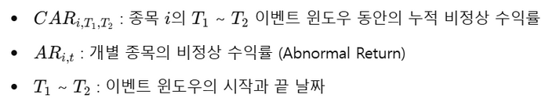
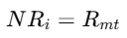
02. 이벤트 스터디 분석
4-2) 분석 과정: 이벤트 스터디 수행
로그 수익률 계산
비정상 수익률(AR) 계산
누적 비정상 수익률(CAR) 계산
정상 수익률 계산
시장 조정 수익률 모형
이벤트가 일어나지 않았다면, 대표적인 시장 지수인 S&P 500을 따라갔을 것이라고 가정
13

Slide 14
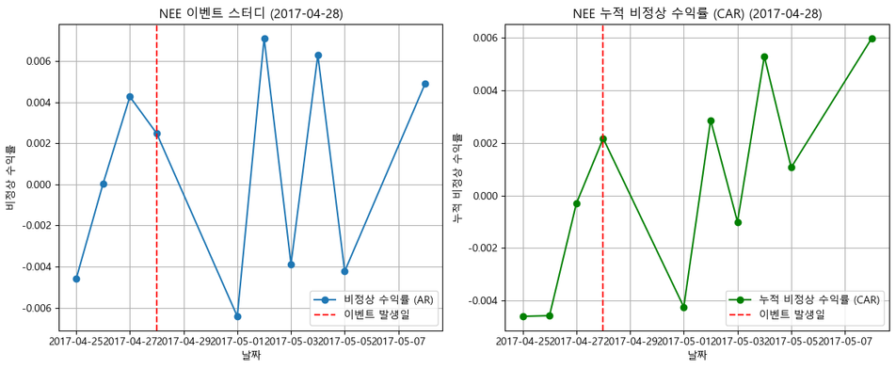
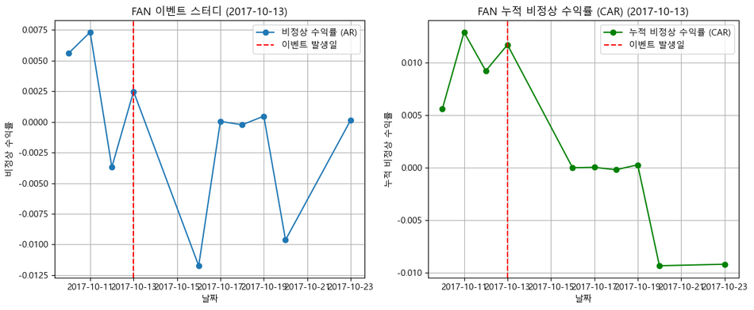
02. 이벤트 스터디 분석
4-3) 분석 과정: 결과 정리
종목별, 이벤트별 시각화 자료: 친환경/ESG 데이터 예시
2017-04-08 NEE AR/CAR 시각화 자료
2017-10-13 FAN AR/CAR 시각화 자료
# 트럼프가 해상 석유 및 가스 시추를 확대하는 행정명령에 서명한 날
# 트럼프가 기후변화에 대해 회의적인 입장을 가진 인물을
백악관 환경품질위원회 의장으로 지명한 날
개별 종목별, 이벤트별 시각화 경향성 추측
이벤트 발생일을 전후로 급격하게 추세 하락하는 모습이 다수 보임
14

Slide 15
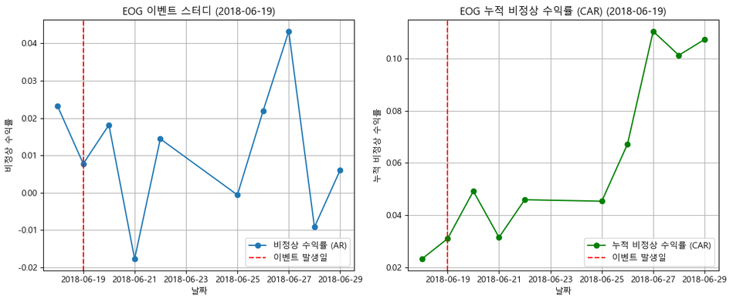
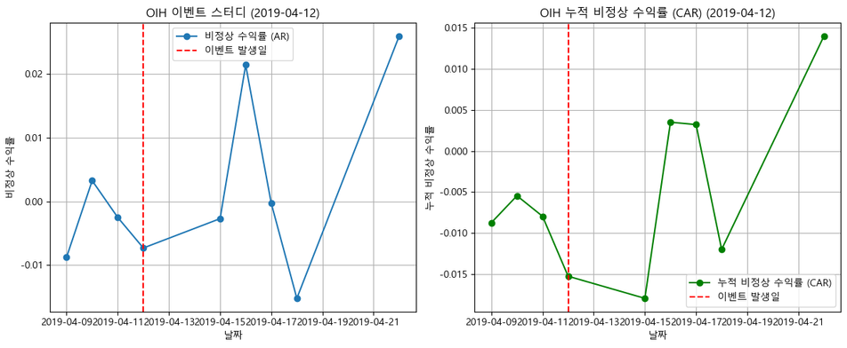
02. 이벤트 스터디 분석
4-3) 분석 과정: 결과 정리
종목별, 이벤트별 시각화 자료: 전통에너지 예시
2018-06-19 EOG AR/CAR 시각화 자료
2019-04-12 OIH AR/CAR 시각화 자료
# 트럼프가 '미국의 경제, 안보, 환경 이익을 증진하기 위한
해양 정책'에 관한 행정명령 13840에 서명한 날
# 트럼프가 주주들의 기후변화 관련 요구를 제한하는 행정명령에 서명한 날
개별 종목별, 이벤트별 시각화 경향성 추측
이벤트 발생일 이후 단기적으로, 장기적으로 상승하는 모습이 다수 보임
15

Slide 16
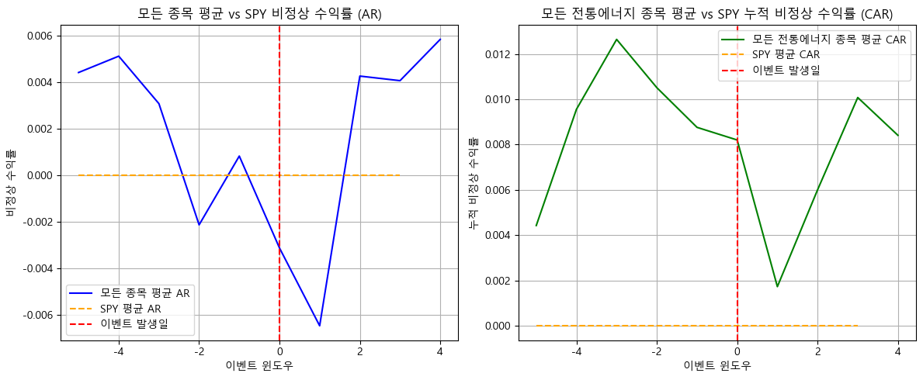
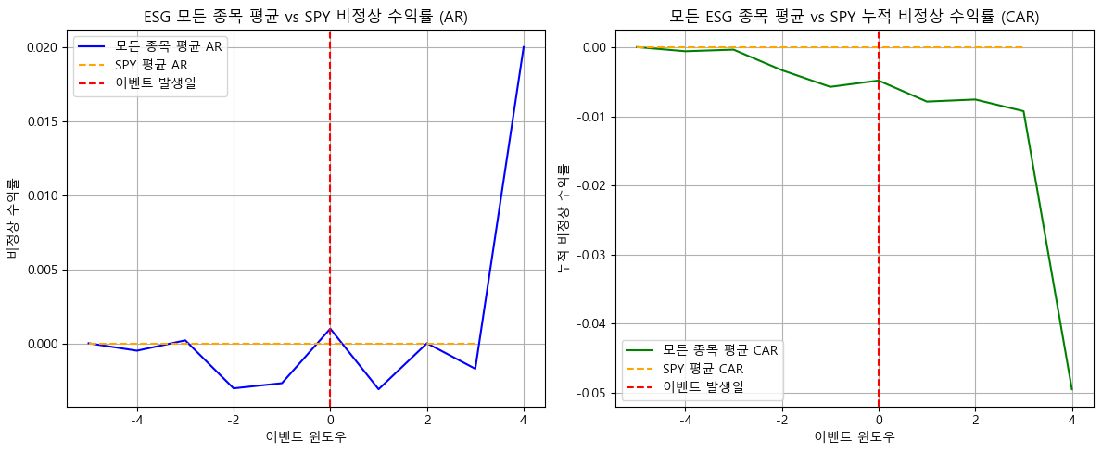
02. 이벤트 스터디 분석
4-3) 분석 과정: 결과 해석
S&P 500 대비 섹터 별 평균 AR/CAR 비교
전통에너지 평균과 S&P 500 비교
친환경/ESG평균과 S&P 500 비교
경향성 해석
S&P 500(정상 수익률)을 X축으로, 이벤트 발생일을 y축으로 놓았을 때,
트럼프의 환경에 대한 발언 이후 ,
전통에너지는 긍정적 영향을 받아 주가 상승
친환경/ESG는 부정적 영향을 받아 주가 하락
전통에너지와 친환경/ESG 금융상품 모두 AR이 일시적으로 하락하는 모습이 나타났지만
장기적 영향을 나타내는 CAR은 전통에너지에서 양수의 값을 가지고 증가하였고,
친환경/ESG에서 음수의 값을 가지고 감소하는 모습이 나타났다.
16

Slide 17
03. LSTM 기반 예측
1) 파이프라인
데이터 수집
데이터 전처리
모델링
예측
Data search
(yahoo-finance)
Data
preprocessing
Feature
selection
Modeling
1. GRU
2. LSTM
Stock
prediction
Model
validation
News data crawling
(proquest)
Data
preprocessing
Sentiment
analysis
17

Slide 18
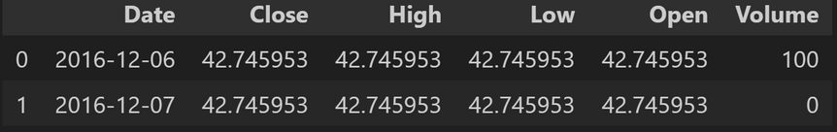
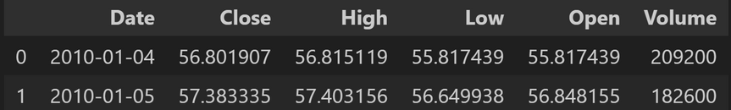
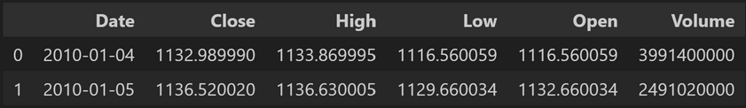
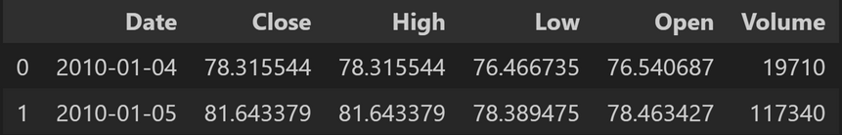
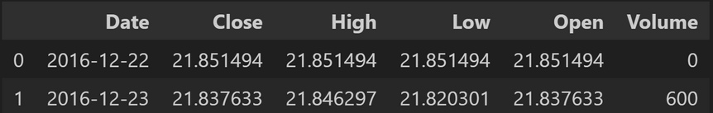
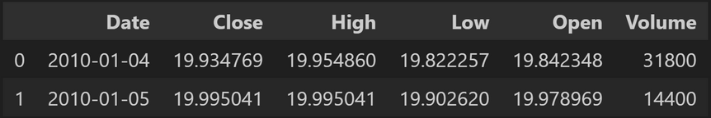
02. 이벤트 스터디 분석
2-1) 예측 과정: 데이터 수집
데이터 수집 조건
데이터 형식 확인
금융상품 트럼프 1기 이전인 2016년 1월 4일부터 데이터가 존재할 것
ESGU
친환경/ESG ETF를 5개, 대조군으로 전통에너지 ETF를 1개 사용할 것
뉴스 데이터 ‘트럼프’와 ‘환경 관련 단어’가 제목에 포함되어 있을 것
VDE
금융상품
TAN
ESGU
MSCI USA Extended ESG Focus Index 추종
ESG 기준을 충족하는 미국 대형 및 중형주에 투자
VDE
ERTH
석유, 천연가스, 석탄 등 에너지 제품의 탐사와 생산에 참여하는 기업의 주식이 포함
NULG
사회적 책임 및 다양성, 포용성을 고려하여 종목을 선정
SUSA
NULG
MSCI USA ESG Select Index를 추종
TAN
태양광 에너지 산업에 중점을 둔 ETF
태양광 관련 기업에 투자하여 재생에너지 분야의 성장 추구
SUSA
ERTH
친환경 및 지속 가능한 기업 중심으로 구성
18

Slide 19
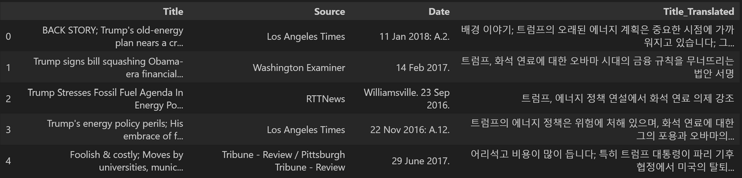
03. LSTM 기반 예측
2-1) 예측 과정: 데이터 수집
뉴스 크롤링
데이터 확인
ProQuest에서 제목에 트럼프 및 환경 관련 검색어를 포함하는 기사 크롤링
뉴스 데이터셋
기간 : 2016.01.01. ~ 2025.01.31.
SELENIUM 이용
데이터 구조 정리
중복행 제거
분석에 필요없는 날짜 제거
날짜에 오류가 있는 행 삭제
분석의 용이성을 위해 제목 번역
19

Slide 20
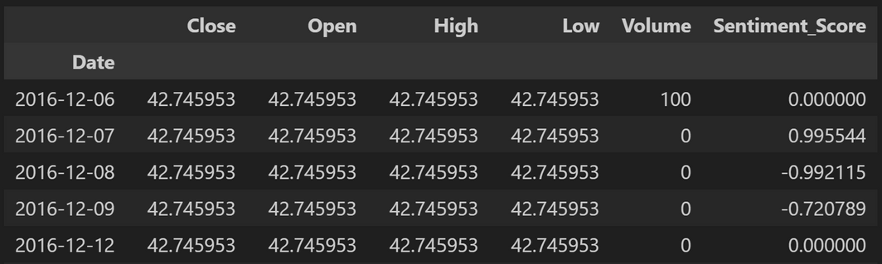
03. LSTM 기반 예측
2-2) 예측 과정: 데이터 전처리
감성 분석 수행
데이터 확인
감성 분석 라이브러리
뉴스 데이터셋
기간 : 2016.01.01. ~ 2025.01.31.
sentiment 이용
DistilBERT
점수 계산
-1.0 ~ 1.0 사잇값
뉴스 일자의 감성 분석 점수 평균값
20

Slide 21
03. LSTM 기반 예측
2-3) 예측 모델 비교: GRU vs LSTM
시계열 예측을 위한 모델링 과정
train set
Hyperparameter
Activation
Scaling
전체 70%
ReLU
은닉층 크기
Dropout 비율
배치 크기
학습률
MinMaxScaler
test set
Optimizer
전체 30%
Adam
21

Slide 22
03. LSTM 기반 예측
2-3) 예측 모델 비교: GRU vs LSTM
첫 번째 배치 정규화
두 번째 배치 정규화
Loss 계산,
가중치 초기화
배치 정규화
배치 정규화
Loss 계산
1st Layer
2nd Layer
MSE
 | 조정 값
은닉층 크기 | 128
Dropout | 20%
 | 조정 값
은닉층 크기 | 64
Dropout | 20%
가중치 초기화
GlorotNormal
(Xavier)
22

Slide 23
03. LSTM 기반 예측
2-4) GRU 모델 - 에폭별 손실값
 | 1_Epoch | 10_Epoch | 20_Epoch | 30_Epoch
loss | 0.2133 | 0.0582 | 0.0304 | 0.0186
val loss | 0.1885 | 0.0676 | 0.0253 | 0.0134
 | 1_Epoch | 10_Epoch | 20_Epoch | 30_Epoch
loss | 0.1812 | 0.0538 | 0.0290 | 0.0215
val loss | 0.2379 | 0.0497 | 0.0259 | 0.0142
ESGU
VDE
 | 1_Epoch | 10_Epoch | 20_Epoch | 30_Epoch
loss | 0.2054 | 0.0534 | 0.0296 | 0.0225
val loss | 0.2252 | 0.0532 | 0.0261 | 0.0153
 | 1_Epoch | 10_Epoch | 20_Epoch | 30_Epoch
loss | 0.2524 | 0.0533 | 0.0337 | 0.0187
val loss | 0.1324 | 0.0482 | 0.0255 | 0.0153
ERTH
TAN
 | 1_Epoch | 10_Epoch | 20_Epoch | 30_Epoch
loss | 0.2217 | 0.0597 | 0.0322 | 0.0185
val loss | 0.2491 | 0.0672 | 0.0285 | 0.0154
 | 1_Epoch | 10_Epoch | 20_Epoch | 30_Epoch
loss | 0.2133 | 0.0699 | 0.0429 | 0.0339
val loss | 0.2631 | 0.0677 | 0.0350 | 0.0215
NULG
SUSA
23

Slide 24
03. LSTM 기반 예측
2-5) GRU 모델 검증
모델 검증
 | ESGU | ERTH | NULG | VDE | TAN | SUSA
MSE | 0.0006 | 0.001 | 0.0014 | 0.0014 | 0.0007 | 0.0012
MAE | 0.0198 | 0.025 | 0.0295 | 0.0287 | 0.0182 | 0.0292
* MSE (평균 제곱 오차): 예측값과 실제값의 차이를 제곱한 후 평균을 낸 값으로, 오차의 크기를 측정하는 지표
* MAE (평균 절대 오차): 예측값과 실제값의 차이를 절대값으로 변환한 후 평균을 낸 값
24

Slide 25
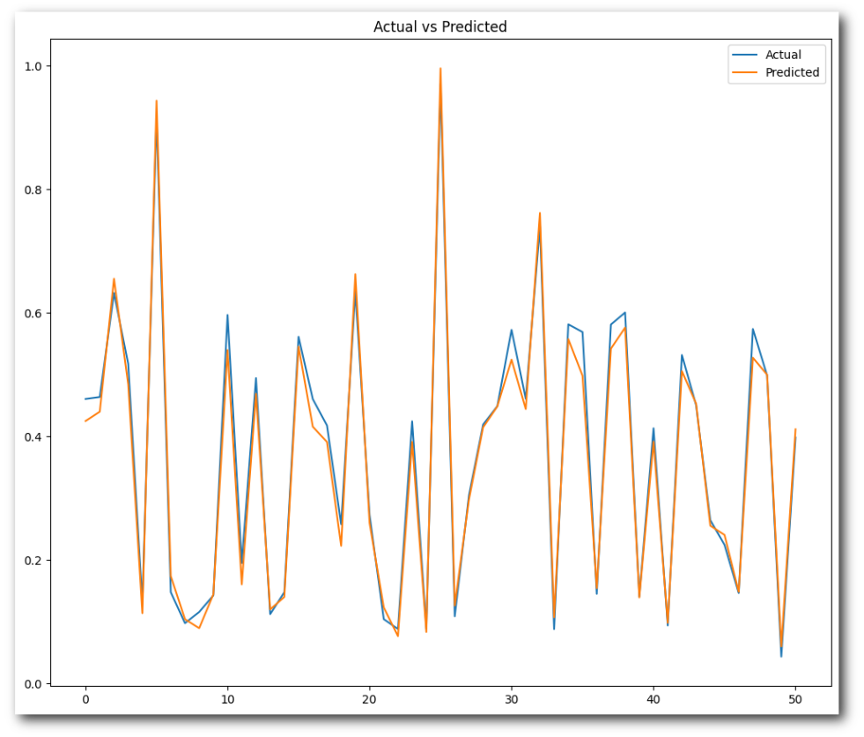
03. LSTM 기반 예측
2-6) GRU 모델 예측
ESGU 주가 예측
100번째 ~ 150번째 인덱스
파란색 선 : 실제 주가
주황색 선 : 예측 주가
25

Slide 26
03. LSTM 기반 예측
2-7) LSTM 모델 - 에폭별 손실값
 | 1_Epoch | 10_Epoch | 20_Epoch | 30_Epoch
loss | 0.1280 | 0.0087 | 0.0026 | 0.0015
val loss | 0.0726 | 0.0066 | 0.0034 | 8.56e-04
 | 1_Epoch | 10_Epoch | 20_Epoch | 30_Epoch
loss | 0.1812 | 0.0538 | 0.0290 | 0.0215
val loss | 0.2379 | 0.0497 | 0.0259 | 0.0142
ESGU
VDE
 | 1_Epoch | 10_Epoch | 20_Epoch | 30_Epoch
loss | 0.1118 | 0.0076 | 0.0022 | 0.0014
val loss | 0.0643 | 0.0057 | 0.0022 | 0.0019
 | 1_Epoch | 10_Epoch | 20_Epoch | 30_Epoch
loss | 0.1224 | 0.0060 | 0.0017 | 0.0011
val loss | 0.0706 | 0.0047 | 0.0015 | 8.0582e-04
ERTH
TAN
 | 1_Epoch | 10_Epoch | 20_Epoch | 30_Epoch
loss | 0.1272 | 0.0082 | 0.0023 | 0.0016
val loss | 0.0696 | 0.0066 | 0.0016 | 7.9633e-04
 | 1_Epoch | 10_Epoch | 20_Epoch | 30_Epoch
loss | 0.2133 | 0.0699 | 0.0429 | 0.0339
val loss | 0.2631 | 0.0677 | 0.0350 | 0.0215
NULG
SUSA
26

Slide 27
03. LSTM 기반 예측
2-8) LSTM 모델 검증
모델 검증
 | ESGU | ERTH | NULG | VDE | TAN | SUSA
MSE | 0.0004 | 0.0006 | 0.0004 | 0.0006 | 0.0005 | 0.0004
MAE | 0.0152 | 0.0179 | 0.0151 | 0.0181 | 0.0152 | 0.0153
27

Slide 28
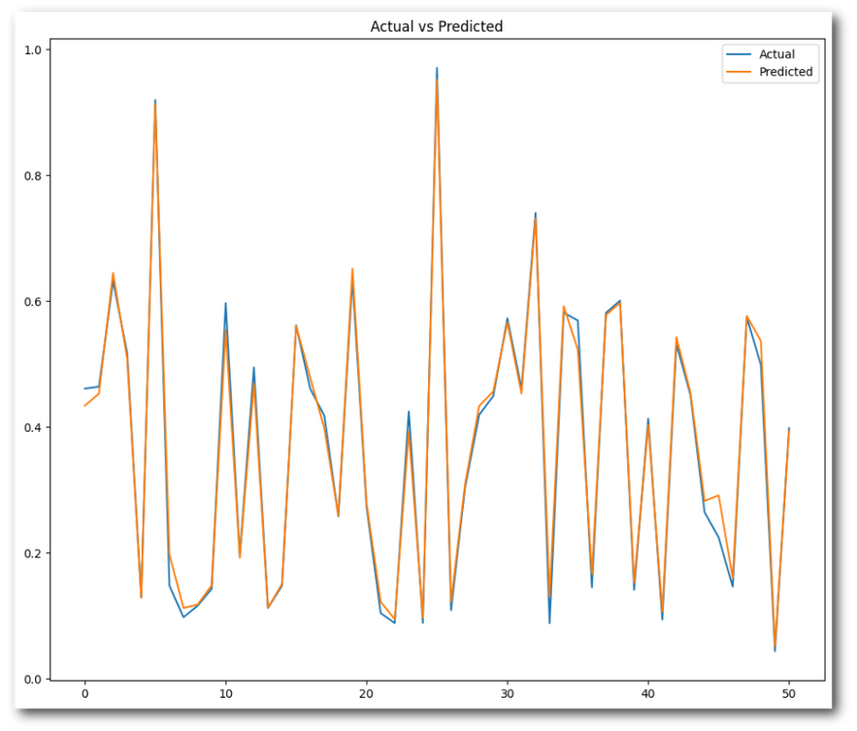
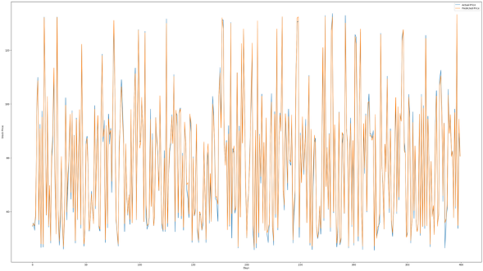
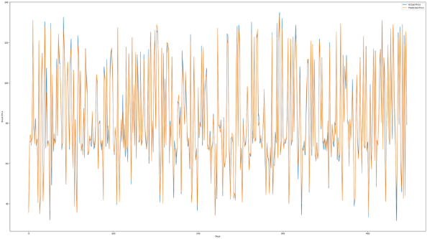




03. LSTM 기반 예측
2-9) LSTM 모델 예측
2-10) 최종 모델 선정
ESGU 주가 예측
MSE, MAE 값이 더 낮고, 손실값(loss)이 더 작은 LSTM 모델을 최종 모델로 선정
예측 정확도가 매우 높은 모델
모델 선정 이유 구체화하기
100번째 ~ 150번째 인덱스
파란색 선 : 실제 주가
주황색 선 : 예측 주가
28

Slide 29
03. LSTM 기반 예측
4) 예측 결과
ESGU
ERTH
NULG
VDE
TAN
SUSA
 | 주가
50일 후 | 110.18
100일 후 | 102.46
200일 후 | 100.00
300일 후 | 99.86
 | 주가
50일 후 | 42.15
100일 후 | 42.02
200일 후 | 42.00
300일 후 | 42.00
 | 주가
50일 후 | 47.18
100일 후 | 43.73
200일 후 | 43.23
300일 후 | 43.22
 | 주가
50일 후 | 89.87
100일 후 | 83.57
200일 후 | 81.13
300일 후 | 80.94
 | 주가
50일 후 | 71.53
100일 후 | 83.10
200일 후 | 85.12
300일 후 | 85.17
 | 주가
50일 후 | 95.12
100일 후 | 90.00
200일 후 | 88.98
300일 후 | 88.95
ESG ETF는 전체적으로 하락세를 보였지만,
친환경 에너지와 관련있는 TAN은 상승세를 보였다.
29

Slide 30


04. 결과 종합 및 제안
1) 이벤트 스터디 결과 요약
평균적으로, 트럼프 행정부의 환경 정책 발표 후 ESG와 전통 에너지 섹터는 차이를 보였다.
특히, 이벤트 발생 후 3~4일 이후엔 전통 에너지 주가는 상승, ESG 관련 주가는 하락하는 모습이 뚜렷이 나타났다.
반면, 이벤트 발생 이후 1일 내에는 평균적인 경향성과 반대로 움직이는 모습을 보였다.
30

Slide 31


04. 결과 종합 및 제안
2) LSTM 예측 결과 요약
- ETF별 주가 예측 그래프 -
- ETF별 수익률 예측 그래프 -
LSTM 모델이 GRU 대비 금융시장 주가 예측에서 더 우수한 성능을 보였다.
트럼프 정책 변화가 반영될 경우, 대부분의 ESG ETF는 장기적으로 약세를 보일 가능성이 높다.
그러나 기후변화가 심각해짐에 따라, 친환경 에너지 관련 ETF인 ‘TAN’은 성장세를 보이고 있다.
31

Slide 32
04. 결과 종합 및 제안
3) 금융기관 및 투자자에게 주는 시사점
금융기관 및 투자자들은 정책 변화에 따라 자산 배분을 조정할 필요가 있다.
트럼프의 환경 관련 정책 발표일 기간에, 전통 에너지 섹터는 강세를 보일 가능성이 높으며
ESG 관련 금융상품은 단기적 조정이 예상된다.
다만, 정책 발표일을 기점으로 전후 1일 동안은 이러한 투자자 심리와 반대로 가는 경향이 있기에
매도매수 시점에 대해 신중히 고려해야 한다.
단기 투자
장기 투자
국제 사회는 ESG 정책을 적극 지지하고 있으며, 이에 따라 주가 전망이 약세를 보이고 있다.
따라서, 장기 투자 관점에서 자산 조정이 필요하다.
다만, 기후 변화 문제가 심화됨에 따라 친환경 에너지 관련 ETF가 지속적인 성장세를 보이고 있다.
32

Slide 33
05. 연구 결과
1) 연구의 주요 시사점 정리
 | 기존 연구 | 본 연구
분석 방법 | 이벤트 스터디 | 이벤트 스터디 + LSTM 결합
주요 초점 | 과거 사건이 주가에 미친 영향 분석 | 과거 영향 분석 + 미래 예측 결합
리스크 관리 | 시장 반을을 사후적으로 분석 | 분석과 예측을 통해 미래 변동성에 대응 가능
이벤트 스터디와 LSTM을 결합하여 주가를 분석한 본 연구는 금융시장 분석에 있어
과거 영향 분석과 미래 예측을 동시에 수행하여 다각도로 접근하는 효과적인 접근법을 제시한다.
33

Slide 34
05. 연구 결과
2) 연구 한계점
a. 데이터의 한계
연구에서 사용한 주식 및 ETF 데이터가 미국 시장에 국한되었다.
ESG 및 전통 에너지 섹터에서 분석 대상이 일부 대표 종목으로 제한되어 중소형 금융상품은 반영하지 못하였다.
뉴스 데이터 기반 감성 분석이 실제 시장 반응을 완벽히 반영하지 못할 가능성이 있다.
트럼프 정책을 ‘환경’에 대한 것으로 국한하여 경제, 사회 등 타 분야 정책에 대해서는 반영하지 못한다.
b. 모델링의 한계
LSTM 모델의 예측이 과거 데이터 학습에 기반하여 이루어졌으므로, 새로운 정책 변화에 대한 적응력이 제한될 수 있다.
시장 경제 변수가 반영되지 않아, 시장 흐름을 반영하지 못하였다.
c. 정책 불확실성 요인
트럼프 2기의 정책 변화가 1기와 유사한 패턴을 보인다고 가정했지만, 예상치 못한 정치적 변수(의회 구성, 글로벌 환경 정책 변화 등)가 존재하는데 이를 반영하지 못했다.
특히 주가는 많은 상황적 요소에 대해 예민하게 반응하기 때문에 다른 요인들이 추가적으로 영향을 미칠 경우 분석 및 예측 결과와 맞지 않을 수 있다.
34

Slide 35
05. 연구 결과
3) 향후 연구 방향
a. 금융기관 및 투자자의 활용 방안
정책 발표 일정에 맞춘 투자 전략 수립 (단기적 조정 후 장기적 포지셔닝 전략)
ESG 펀드 및 전통 에너지 ETF 간의 비중 조정 필요
이벤트 스터디 기반 위험 관리 시스템 구축
b. 향후 연구 방향
정책 발표일 기준 ESG 및 전통 에너지 섹터 투자 시뮬레이션
Transformer 기반 시계열 예측 모델 적용 가능성 분석 차트
이번 연구는 금융기관 및 투자자들이 정책 변화를 반영한 투자 전략을 수립하는 데 유용한 데이터를 제공할 수 있으며,
향후 연구에서는 글로벌 시장 확장 및 더 정교한 예측 모델 도입이 필요할 것이다.
35

Slide 36
출처
그림1
트럼프 2기 주요 공약
https://www.seoul.co.kr/news/international/USA-amrica/2024/03/08/20240308019003
그림2
지지율 비교 그래프
https://www.yna.co.kr/view/GYH20240912001100044
그림3
바이든과 트럼프 정책 비교
https://m.mt.co.kr/renew/view.html?no=2023101808491331077&ca=#_enliple
그림4
트럼프 취임 당일 행정명령
https://m.kita.net/board/totalTradeNews/totalTradeNewsDetail.do?no=87521&siteId=2
그림5
ESG ETF 주요 테마 연초 이후 성과
https://www.hankyung.com/article/202410250043i
그림6
ESG 펀드 자금 유입 그래프
https://www.esgeconomy.com/news/articleView.html?idxno=3107
그림7
ESG ETF 개수 그래프
https://www.esgeconomy.com/news/articleView.html?idxno=415
36

Slide 37
참고 문헌
우민철, 김명애. (2014). 사건연구(event study) 방법론을 이용한 정상주가 산정: 테마주 종목을 대상으로. 증권법연구, 15(3), 353-359.
홍길동, 김철수. (2019). 사건 연구 방법을 이용한 유명인 광고 모델의 부정적 정보 유출 효과 검증. 마케팅연구, 35(2), 112-130.
박민수. (2020). 이벤트 스터디 방법론에 대한 고찰. 재무관리연구, 28(4), 45-63.
정성훈. (2021). 이벤트 스터디를 활용한 금융시장 분석. 한국증권학회지, 30(1), 78-94.
37

